Slide 1


JView
산업용 SCADA / HMI
JCore 데이터를 현장 운영 화면으로
JAYON STUDIO
01
Notes:
JView 제품소개서. 제품 버전 1.0.2 기준. 로고는 사용자 제공 소개서의 원본 이미지를 사용.
기능 기준: JView 1.0.2 작업 소스, 2026-10-14. 참조: D:/05 JayOn/05 JView/01 Source/JView/docs/runtime-scripting.md, docs/published-tags.md, docs/WINDOWS_INSTALLER.md 및 구현 소스. 디자인 참조: 사용자 제공 JCore 제품소개서.pptx.

Slide 2

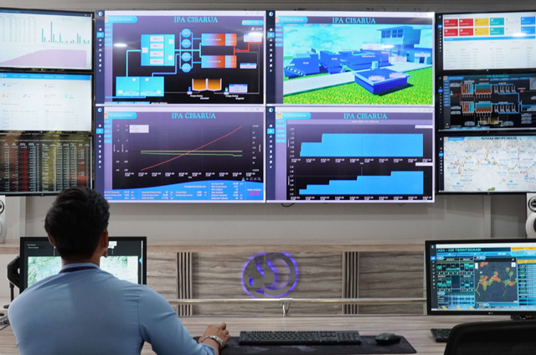
JView 제품 개요
JCore와 연동하는 웹 기반 감시·조작 화면
화면을 직접 구성
설비 배치에 맞춰 객체와 심볼을 배치하고
태그 값과 상태를 화면에 연결합니다.
상태와 변화를 확인
현재 알람과 저장 이력을 조회하고
트렌드로 값의 변화를 살펴봅니다.
운영자는 브라우저에서 게시된 화면에 접속합니다.
산업용 SCADA 제어실 참고 사진
02
Notes:
외부 사진은 JView 구축 사례가 아닌 적용 환경 참고 사진. 출처: https://revolutionpi.com/en/success-stories/detail/digitalizing-in-water-treatment 이미지: https://revolutionpi.com/fileadmin/success_story_images/success_story_digitalizing-in-water-treatment_implementation_command_center.jpg
기능 기준: JView 1.0.2 작업 소스, 2026-10-14. 참조: D:/05 JayOn/05 JView/01 Source/JView/docs/runtime-scripting.md, docs/published-tags.md, docs/WINDOWS_INSTALLER.md 및 구현 소스. 디자인 참조: 사용자 제공 JCore 제품소개서.pptx.

Slide 3
JCore와 JView의 역할
현장 통신과 화면 운영을 분리한 구성
01
현장 설비 / PLC
센서 값과 장비 상태를 제공하고 제어 명령을 수행
02
JCore
PLC 통신, 태그 데이터, 알람과 이력 서비스를 제공
03
JView Server
게시 프로젝트와 코어 연결, 인증 및 태그 접근을 관리
04
웹 브라우저
Designer에서 화면을 작성하고 Runtime에서 감시·조작
03
Notes:
JView 자체 PLC 드라이버 또는 OPC UA 직접 접속 지원을 의미하지 않는다. 현장 통신은 JCore가 담당한다.
기능 기준: JView 1.0.2 작업 소스, 2026-10-14. 참조: D:/05 JayOn/05 JView/01 Source/JView/docs/runtime-scripting.md, docs/published-tags.md, docs/WINDOWS_INSTALLER.md 및 구현 소스. 디자인 참조: 사용자 제공 JCore 제품소개서.pptx.

Slide 4
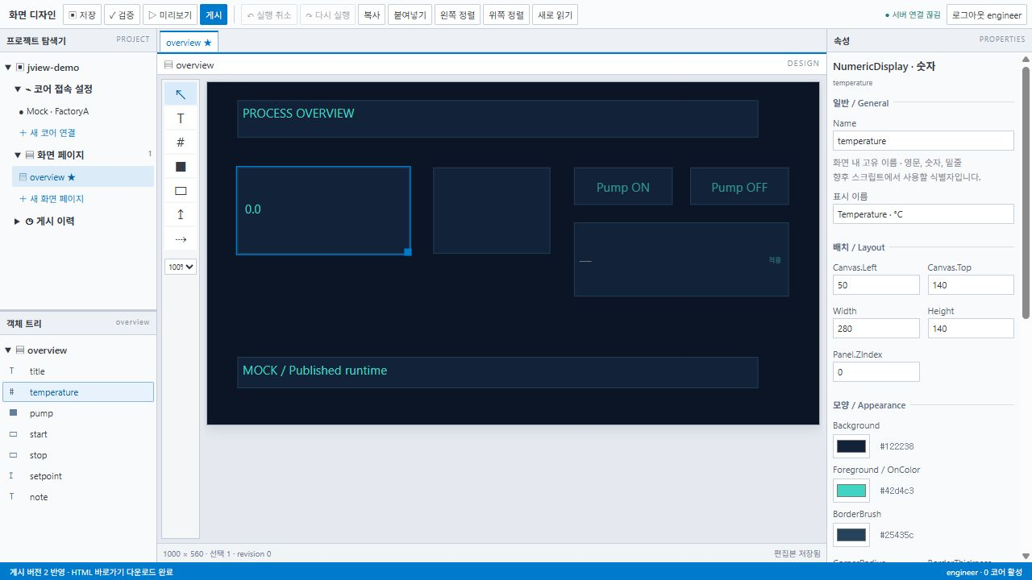
브라우저 기반 화면 디자이너
프로젝트 탐색기와 속성 편집으로 화면 작성
화면 편집
다중 페이지와 팝업
드래그 배치·영역 선택
정렬·간격·크기 맞춤
복사·실행 취소
개별 디자인 탭
프로젝트 내 예시 화면
04
Notes:
출처: JView/docs/designer-compact.png. 기존 개발 예시 캡처로 최신 UI와 일부 차이가 있다. 기능은 현재 소스로 확인.
기능 기준: JView 1.0.2 작업 소스, 2026-10-14. 참조: D:/05 JayOn/05 JView/01 Source/JView/docs/runtime-scripting.md, docs/published-tags.md, docs/WINDOWS_INSTALLER.md 및 구현 소스. 디자인 참조: 사용자 제공 JCore 제품소개서.pptx.

Slide 5
객체와 심볼 표현
공정의 상태를 색상과 숫자, 동작으로 표현
기본 객체
값과 상태 바인딩
텍스트, 숫자, 문자열, 램프, 버튼과 도형을
조합해 설비별 운영 화면을 구성합니다.
채우기 색상, 표시 여부, 회전과 블링크를
태그 값 또는 조건에 연결합니다.
산업용 심볼
숫자 표시
Pump, Valve, Tank, Rotate, Arrow 라이브러리와
심볼 편집기로 공정에 필요한 모양을 구성합니다.
폰트 또는 7세그먼트를 선택하고 표시 형식,
Unit 글꼴·색상·정렬을 설정합니다.
05
Notes:
기능 근거: services/symbols.ts, symbolSamples.ts, arrowSymbols.ts, renderer/ValueDisplay.tsx, designer/ObjectInspector.tsx.
기능 기준: JView 1.0.2 작업 소스, 2026-10-14. 참조: D:/05 JayOn/05 JView/01 Source/JView/docs/runtime-scripting.md, docs/published-tags.md, docs/WINDOWS_INSTALLER.md 및 구현 소스. 디자인 참조: 사용자 제공 JCore 제품소개서.pptx.

Slide 6
공통 게시 태그 관리
코어에서 가져온 태그 목록을 바인딩과 스크립트에 사용
태그 가져오기
목록 운영
코어 연결에 등록한 프로젝트의 태그를 읽고
게시할 항목을 선택합니다.
CSV 가져오기·내보내기
태그 수와 라이선스 범위 확인
JCore 변경 후 다시 읽어 목록 갱신
목록 검색과 직접 입력
미리보기 태그 준비
객체 바인딩과 스크립트에서 같은 목록을 사용하며
단일 프로젝트는 태그 이름만 입력할 수 있습니다.
운영 화면 게시본을 바꾸지 않고
선택 태그를 JCore에 등록합니다.
06
Notes:
태그 목록 읽기와 JCore 게시 등록은 별개 절차. 라이선스와 권한 범위 안에서 사용. 현재 구현은 자동 동기화가 아닌 수동 다시 읽기.
기능 기준: JView 1.0.2 작업 소스, 2026-10-14. 참조: D:/05 JayOn/05 JView/01 Source/JView/docs/runtime-scripting.md, docs/published-tags.md, docs/WINDOWS_INSTALLER.md 및 구현 소스. 디자인 참조: 사용자 제공 JCore 제품소개서.pptx.

Slide 7
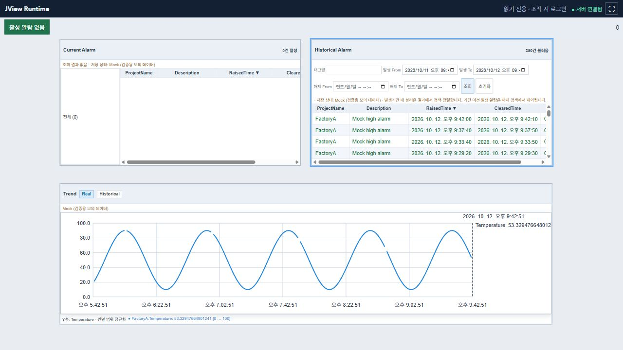
현재 알람과 알람 이력
현재 상태 확인과 과거 발생 이력 조회
현재 알람
상·하단 바에 상태와 건수 표시
펼치기·접기로 리스트 확인
트리 보기와 상태 색상 설정
알람 이력
기간과 태그 조건으로 조회
발생·해제 시각과 품질 확인
알람·트렌드 개발 예시 화면
07
Notes:
출처: JView/docs/scada-runtime.png. 이전 개발 예시 화면으로 현재 알람 바 및 시작/정지 트렌드 UI와 차이가 있음. 이력은 JCore 저장 데이터와 권한·라이선스에 의존.
기능 기준: JView 1.0.2 작업 소스, 2026-10-14. 참조: D:/05 JayOn/05 JView/01 Source/JView/docs/runtime-scripting.md, docs/published-tags.md, docs/WINDOWS_INSTALLER.md 및 구현 소스. 디자인 참조: 사용자 제공 JCore 제품소개서.pptx.

Slide 8
실시간·이력 트렌드
시간 흐름을 따라 감시하고 필요한 구간을 확대
시작과 정지
구간 확대
시작은 현재 시간을 따라 표시하고, 정지는
시간을 고정해 조회 구간을 살펴봅니다.
마우스 드래그로 시간 구간을 확대하고
우클릭 메뉴에서 확대를 초기화합니다.
이력 조회
펜 목록
JCore에 저장된 태그 이력을 불러옵니다.
시간 범위 선택과 기간 검색을 지원합니다.
태그명, 색상, 값과 범위를 그리드에서 확인하고
각 펜의 표시 여부를 선택합니다.
08
Notes:
기능 근거: renderer/TrendView.tsx. 현재 UI 시작/정지. 점 표시는 제거되었고 이력 샘플 연결선은 점선으로 표시. 이력 사이의 실제 값과 통신 상태는 확인되지 않음. 로깅 설정은 JCore에서 필요.
기능 기준: JView 1.0.2 작업 소스, 2026-10-14. 참조: D:/05 JayOn/05 JView/01 Source/JView/docs/runtime-scripting.md, docs/published-tags.md, docs/WINDOWS_INSTALLER.md 및 구현 소스. 디자인 참조: 사용자 제공 JCore 제품소개서.pptx.

Slide 9
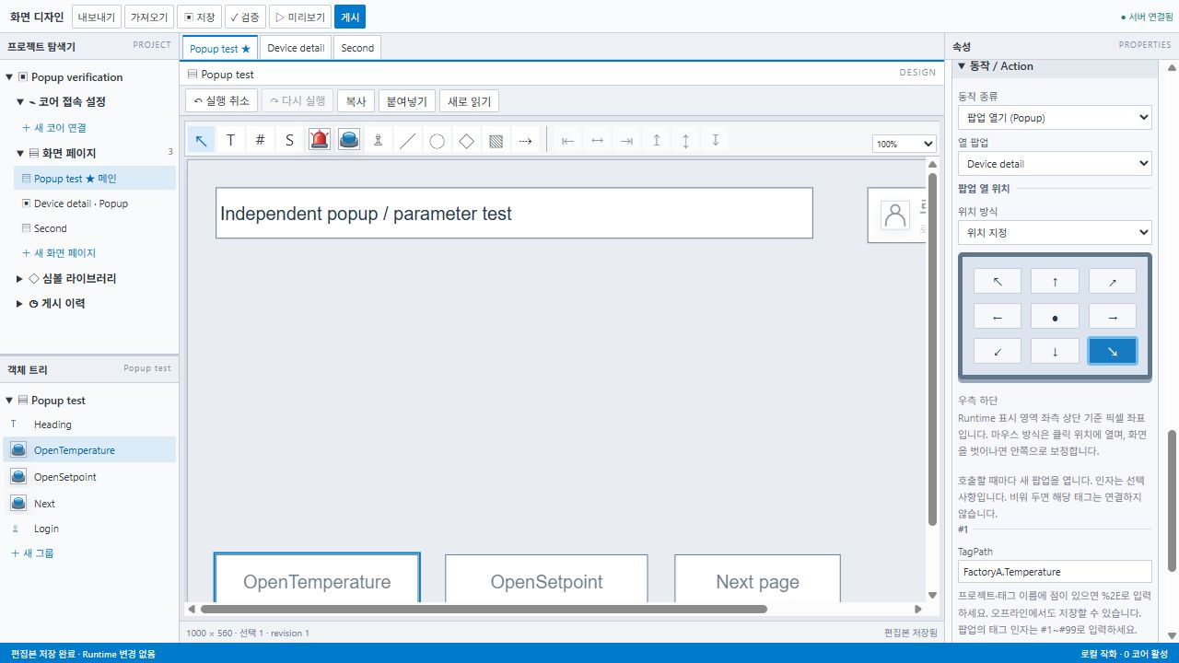
페이지 이동과 팝업
공통 팝업에 태그 인자를 전달해 화면 재사용
화면 구성
메인 화면과 여러 페이지를 구성하고
버튼이나 스크립트에서 호출합니다.
팝업 위치와 인자
9개 기준 위치, X·Y 좌표, 마우스 위치
태그 인자로 설비별 값과 동작 연결
동일 팝업을 여러 설비에 재사용
09
Notes:
출처: JView/docs/popup-position.png. 위치 옵션은 실제 구현. 필수 인자가 없는 팝업도 허용.
기능 기준: JView 1.0.2 작업 소스, 2026-10-14. 참조: D:/05 JayOn/05 JView/01 Source/JView/docs/runtime-scripting.md, docs/published-tags.md, docs/WINDOWS_INSTALLER.md 및 구현 소스. 디자인 참조: 사용자 제공 JCore 제품소개서.pptx.

Slide 10
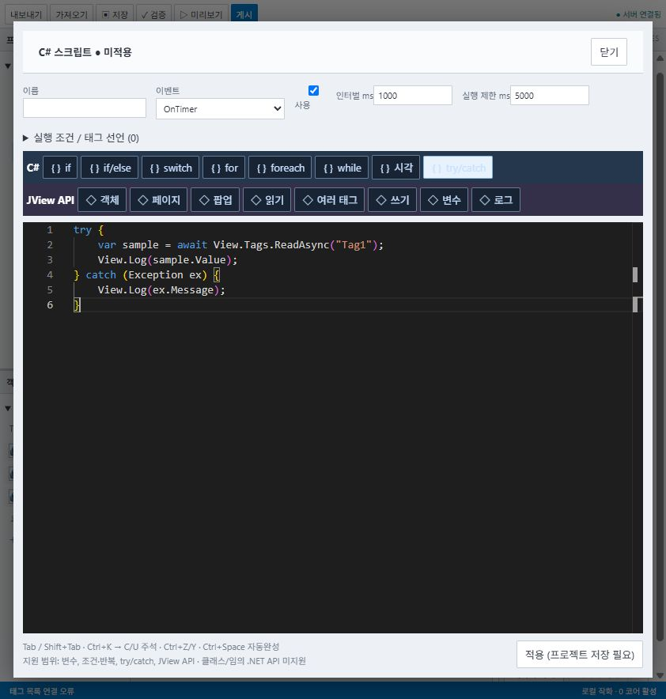
C# 문법 기반 스크립트
객체·페이지 이벤트와 글로벌 타이머로 동작 확장
JView API
객체 속성 변경, 페이지·팝업 호출,
태그 읽기·쓰기와 로그 출력을 제공합니다.
편집과 실행 관리
자동완성, 예제 삽입, 오류 표시를 지원하고
이벤트와 타이머의 실행 제한을 설정합니다.
지원하는 C# 구문과 JView API 범위에서 실행
10
Notes:
출처: JView/docs/script-editor.jpg. 전체 .NET 또는 임의 외부 라이브러리 실행 환경이 아님. C# 문법의 제한된 런타임이며 지원 구문 범위가 있음. 태그 쓰기는 조작 로그인과 서버 권한 검증 필요.
기능 기준: JView 1.0.2 작업 소스, 2026-10-14. 참조: D:/05 JayOn/05 JView/01 Source/JView/docs/runtime-scripting.md, docs/published-tags.md, docs/WINDOWS_INSTALLER.md 및 구현 소스. 디자인 참조: 사용자 제공 JCore 제품소개서.pptx.

Slide 11
설치와 운영
Windows 서버 설치 후 브라우저로 접속
설치와 접속
인증과 연결
설치파일이 JView 서비스를 등록하고
바탕화면에 Designer 바로가기를 만듭니다.
저장된 코어 계정으로 자동 조회 연결을 구성하고
태그 쓰기는 조작 로그인과 권한을 확인합니다.
저장과 게시
운영 환경
편집본을 저장한 뒤 운영 화면으로 게시합니다.
서버 주소를 포함한 HTML 바로가기를 배포합니다.
Windows x64 및 .NET Framework 4.8 기반
네트워크·포트와 JCore 라이선스 설정이 필요합니다.
11
Notes:
설치 근거 installer/Product.wxs 및 docs/WINDOWS_INSTALLER.md. HTML은 독립 실행 프로젝트가 아닌 실행 중 JView 서버의 runtime 바로가기. 자동 전체화면은 브라우저 정책에 따라 클릭 필요. 버전 업그레이드는 서비스 중지/재시작으로 일시 통신 중단.
기능 기준: JView 1.0.2 작업 소스, 2026-10-14. 참조: D:/05 JayOn/05 JView/01 Source/JView/docs/runtime-scripting.md, docs/published-tags.md, docs/WINDOWS_INSTALLER.md 및 구현 소스. 디자인 참조: 사용자 제공 JCore 제품소개서.pptx.

Slide 12

적용 분야
설비와 공정에 맞춰 구성하는 감시·조작 화면
제조 설비
장비 운전 상태, 공정 값과 이상 알람을
설비별 화면에서 확인합니다.
수처리·유틸리티
탱크 수위, 펌프와 밸브 상태를 표시하고
트렌드와 알람 이력으로 변화를 살펴봅니다.
현장 맞춤형 HMI
반복 설비를 공통 심볼·팝업으로 구성하고
스크립트로 필요한 화면 동작을 추가합니다.
12
Notes:
사진: 사용자 제공 JCore 제품소개서.pptx 내 공장 이미지. 적용 분야는 활용 시나리오이며 납품 실적을 의미하지 않는다.
기능 기준: JView 1.0.2 작업 소스, 2026-10-14. 참조: D:/05 JayOn/05 JView/01 Source/JView/docs/runtime-scripting.md, docs/published-tags.md, docs/WINDOWS_INSTALLER.md 및 구현 소스. 디자인 참조: 사용자 제공 JCore 제품소개서.pptx.

Slide 13
JView
현장 데이터를 운영 화면으로
JCore 연동 기반 산업용 SCADA / HMI
JAYON STUDIO
13
Notes:
문의처는 제공 자료에서 확인되지 않아 임의 연락처를 넣지 않음.
기능 기준: JView 1.0.2 작업 소스, 2026-10-14. 참조: D:/05 JayOn/05 JView/01 Source/JView/docs/runtime-scripting.md, docs/published-tags.md, docs/WINDOWS_INSTALLER.md 및 구현 소스. 디자인 참조: 사용자 제공 JCore 제품소개서.pptx.

